Slide 1
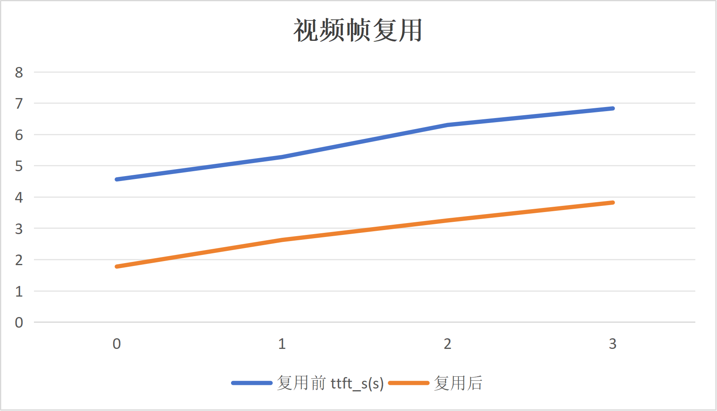
01 视频连续帧优化
视频帧复用显著降低首 token 延迟
约 50%
平均 TTFT 降幅
稳定收益
4 组测试中，复用后 TTFT 均下降 44%–61%。
绝对改善
平均由 5.75 s 降至 2.87 s，节省约 2.88 s。
趋势判断
执行层数增加时收益仍然存在，但相对降幅有所收窄。
部署建议：连续视频流优先复用视觉帧特征，避免重复视觉编码。

Slide 2
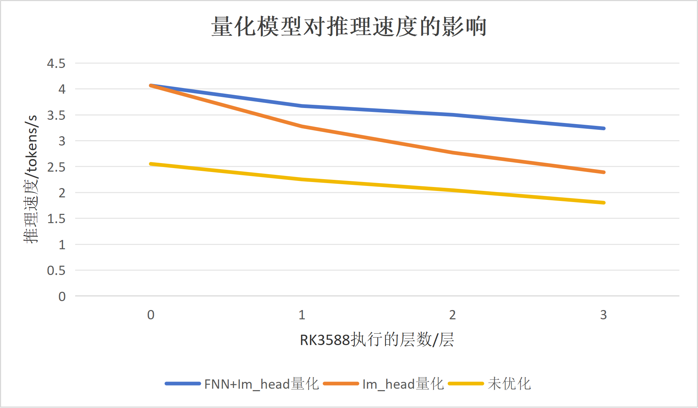
02 文本子图量化
组合量化增强多层卸载下的吞吐稳定性
+35.4%
第 3 层组合量化优势
总体趋势
随着 RK3588 执行层数增加，各方案推理速度均下降。
组合更稳
第 3 层时 FNN+lm_head 为 3.24 tokens/s，单独 lm_head 为 2.39 tokens/s。
优化价值
量化范围扩大后，深层卸载造成的性能衰减明显减缓。
部署建议：需要向 RK3588 卸载多层时，优先采用 FNN 与 lm_head 组合量化。

Slide 3
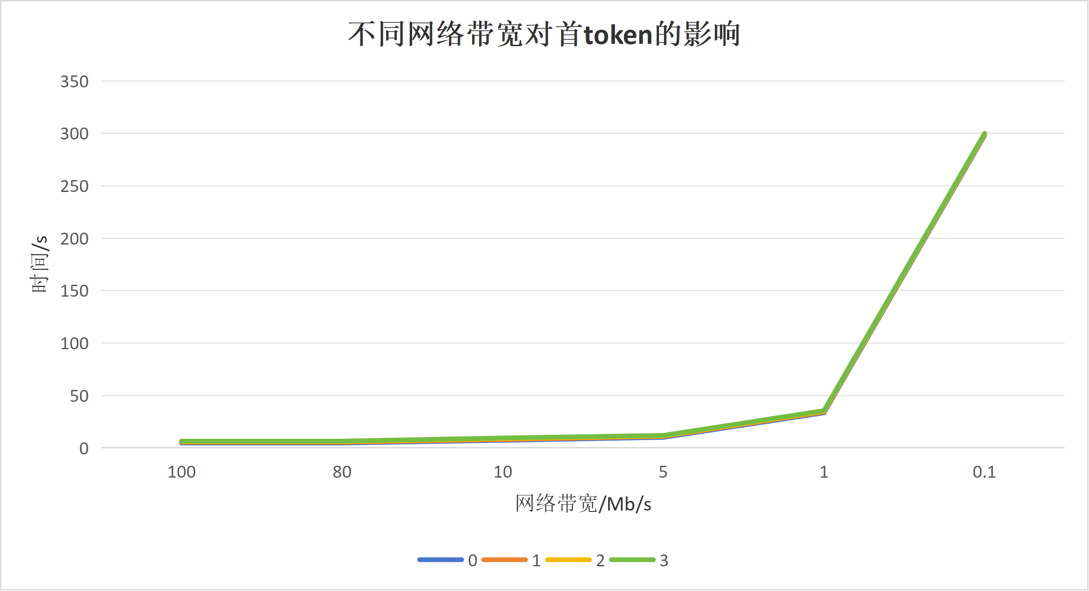
03 网络带宽敏感性
首 token 延迟在低带宽区间急剧恶化
约 300 s
0.1 Mb/s 时 TTFT
高带宽区
100–10 Mb/s 时 TTFT 约为 4.6–9.5 s，增长相对温和。
临界区间
降至 1 Mb/s 后 TTFT 跃升至 33–36 s，网络开销成为主要瓶颈。
极低带宽
0.1 Mb/s 时各曲线收敛至约 300 s，层划分差异几乎被传输耗时淹没。
部署建议：低于 1 Mb/s 时应减少跨节点层划分或切换单机异构执行。

Slide 4
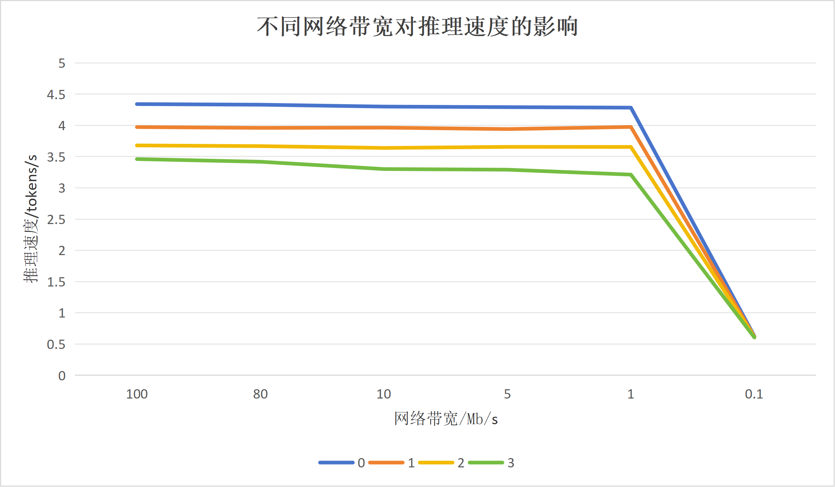
04 解码吞吐敏感性
解码速度在 1 Mb/s 以上基本稳定
约 85%
0.1 Mb/s 时吞吐降幅
稳定区间
100–1 Mb/s 内，配置 0 的速度仅由 4.34 降至 4.28 tokens/s。
断崖下降
0.1 Mb/s 时各配置仅约 0.61 tokens/s，通信完全主导逐 token 解码。
层数影响
RK3588 执行层数越多，正常带宽下基线吞吐越低；极低带宽时差异消失。
部署建议：交互式生成应保障至少 1 Mb/s 的有效链路带宽。

